Slide 1
“У сім'ї – підліток”
“Не перестарайтесь, захищати дітей від проблем. Діти повинні отримувати власний життєвий досвід, щоб потім вони могли вижити й досягти успіху.”
Е. Кюблер-Росс

Slide 2
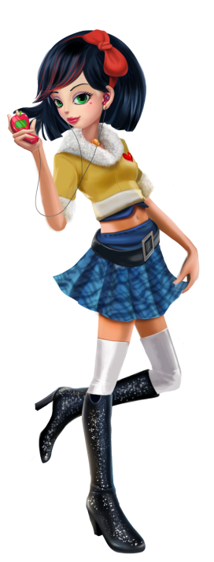
«Структура особистості підлітка … в ній немає нічого сталого, остаточного та нерухомого. Все в ній – перехід, все тече…» Л.С.Виготський
Кон-флікт
Пошук
Само-визна-чення
Впер-тість
ОТРОЦТВО
Проб-лема
Неста-біль-ність
ПІДЛІТКОВИЙ ВІК –
це початок пошуку себе, свого унікального «Я».
Для дорослих
ПІДЛІТКОВИЙ ВІК – це …

Slide 3
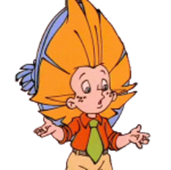
Психофізіологічні особливості підлітків:
Статеве дозрівання
Зміна інтересів
Критичне ставлення до колишніх ідеалів
Зниження навчальної успішності
Підвищена втомлюваність
Емоційна нестійкість
Відчуження по відношенню до рідних
Протиріччя
Інтерес до протилежної статі
Пошук сенсу життя
Прагнення до самостійності

Slide 4
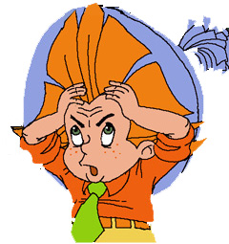
Кредо старшокласника:
«Намагаюся бути самостійним,
хоча не дуже вмію».
Даний етап супроводжується наступними моментами:
На все є своя думка.
Вважає свою думку достеменно правильною.
Не рахується з думкою батьків.
Чинить так, як хоче.
Часто проявляє агресію, нестриманість, нестабільність.
Є прагнення спробувати все, що роблять його однолітки та дорослі (покурити, спробувати алкоголь і так далі).
Вважає, що він все може і з ним нічого не станеться (не піклується про власну безпеку).

Slide 5
Для успішного проходження і оптимізації розвитку самостійності дитини батькам необхідно:
Аргументувати заборони;
Обговорювати: якщо ти вчиниш так, то які будуть наслідки (зіпсуєш своє здоров’я, можеш потрапити в погану компанію, з тобою може трапитися щось лихе тощо);
Рахуватися з думкою підлітка (інакше він не навчиться зважати на вашу думку);
Не вважати свою позицію на 100% правильною;
Підтримувати підлітка, хвалити (можливо навіть не зовсім заслужено, для підвищення його впевненості в собі);
Не лаяти його друзів або тих, з ким він зустрічається (марно, викличете лише заперечення і негатив), хіба що тих, з ким він вже розлучився або посварився;
У суперечках намагайтеся домовитися.

Slide 6
Підліток вже не дитина,
але ще не дорослий
Трирічні діти | Підлітки
Протестують проти батьківських вимог. | Протестують проти батьківських вимог.
Тягнуться до однолітків. | Тягнуться до однолітків.
Необхідна допомога аби навчитися задовольняти свої потреби: вчасно сходити в туалет, вчасно поїсти. | Необхідна допомога, аби навчитися контролювати власні бажання: вчасно приходити додому, розподіляти вільний час, своєчасно готуватися до занять.
Їх необхідно вчити бути обережними з небезпечними «іграшками». | Їх необхідно вчити бути обережними з небезпечними друзями.
Змагаються за владу в грі. | Змагаються за статус і владу серед однолітків.
Все підряд тягнуть до рота – від ґудзиків до тарганів. | Все підряд тягнуть до рота – від алкоголю до наркотиків.
Потребують постійної батьківської уваги та допомоги (тобто повної доступності батьків для задоволення своїх потреб в спілкуванні з ними). | Потребують постійної батьківської уваги і допомоги (тобто повної доступності батьків для задоволення своїх потреб в спілкуванні з ними).

Slide 7
Отже, за що та проти чого веде боротьбу підліток?
За те, щоб перестати бути дитиною.
За припинення посягань на його фізичне начало та недоторканість.
За ствердження серед однолітків.
Проти зауважень, обговорень (особливо іронічних) з приводу його фізичної дорослості.

Slide 8
Формування кола інтересів підлітків на основі особливостей їхнього характеру та здібностей.
Максимальне скорочення періоду їхнього вільного часу – «часу дозвільно існування та неробства».
Залучення до таких занять як читання, самоосвіта, заняття музикою, спортом, що позитивно впливає на формування особистості.
Шляхи
вирішення
Зниження прояву агресії шляхом заняття спортом, щоденної гімнастики вдома з використанням гантелей, еспандера, залізних гир, боксерських рукавичок (нехай підлітки стукають один одного в мирній бійці, даючи вихід енергії, що накопичилася, щоб агресія не накопичувалася подібно до статистичної електрики, що має властивість вибухати болючими розрядами).
проблеми

Slide 9
Залучення підлітка до такої діяльності, що лежить у сфері інтересів дорослих, але в той же час дає можливості йому реалізувати і затвердити себе на рівні дорослих.
Не пред’являти підліткові завищену вимогу, не підтверджену можливістю дитини.
Чесно вказувати підліткові на його успіхи та невдачі (причому успіхи пояснювати його здібностями, а невдачі – недостатньою підготовкою).
Не захвалювати підлітка, пояснюючи його невдачі випадковістю, оскільки це формує у дітей ефект неадекватності.
Шляхи
вирішення
проблеми

Slide 10
Поради батькам:
Будьте завжди чуйними до справ своїх дітей.
Аналізуйте з дітьми причини їх успіхів і невдач.
Підтримуйте дитину, коли їй складно.
Прагніть не захищати підлітка від труднощів, а вчіть долати їх.
Порівнюйте свою дитину лише з нею самою (!), обов’язково відзначаючи просування вперед.
Постійно контролюйте дитину, але без гіперопіки, за принципом «Довіряй, але перевіряй!».
Розповідайте дитині про свої проблеми, про те, що хвилювало вас у її віці.
Будьте завжди особистим прикладом (навчайте справами, а не словами).
Розмовляйте з дітьми як з рівними, поважайте їхню думку, уникайте моралізації, криків, повчальності і тим паче іронії.
Слідкуйте за тим, які книги читає дитина, які фільми та передачі дивиться по телевізору, які Інтернет сайти відвідує.
Проявляйте інтерес до спілкування підлітка в соціальних мережах Інтернету (ВКонтакті, Однокласники, Фейсбук та інші).

Slide 11
Поради батькам:
Радьте дитині стежити за своєю зовнішністю: одягом, зачіскою, особистою гігієною.
У жодному випадку не забороняйте підлітку стосунків з протилежною статтю, не обходьте розмов на тему взаємин хлопців та дівчат, щоб уникнути недовіри між вами.
Розкажіть дитині про свої стосунки з протилежною статтю у підлітковому віці, зробивши акцент на благородстві, культурі почуттів, повазі один до одного, відповідальності один за одного.
Вчіть підлітка відповідати за свої вчинки.
Познайомтеся з друзями дитини, попросіть їх інформувати вас про способи проведення часу, але не перетворюйтесь на шпигуна, що стежить за кожним кроком дитини. Пам’ятайте: недовіра ображає!
Будьте для своєї дитини перш за все старшим, мудрішим другом і тільки потім люблячими батьками.

Slide 12
Шановні батьки!
Ви дали дітям життя, ви даєте їм стільки любові, енергії, праці, щоб провести крізь бурі, уберегти, навчити, поставити на ноги. Ви ведете їх до того рубежу, за яким почнеться їхнє самостійне життя.
Чи будуть вони у цьому житті щасливі, самодостатні, шановні, здорові фізично і морально, - залежить від вашої мудрості, тактовності, моральності, відповідальності у цей період життя ваших дітей!

Slide 13
Бажаю
вам успіхів!
Дякую за увагу!

